Slide 1
Apresentação de apoio para docentes de Arquitetura / Engenharia Civil
Capítulo 05:
Resistência à Corrosão dos Aços Inoxidáveis

Slide 2
Conteúdo
A maioria dos materiais se deteriora com o tempo
Por que o aço inoxidável é resistente à corrosão?
Tipos de corrosão dos aços inoxidáveis
Como selecionar o tipo de aço inoxidável certo com a resistência à corrosão adequada
  Aplicações estruturais
  Outras aplicações
Referências

Slide 3
1. A maioria dos materiais se deteriora com o Tempo

Slide 4
A maioria dos materiais se deteriora com o tempo
Material | Madeira | Aço | Concreto
Tipos de deterioração | Fungos Insetos Sol + chuva | Ferrugem | Trincas/ Desprendimento
Ações de atenuação | Tratamentos químicos Pintura / Verniz | Galvanização Pintura | Vergalhões resistentes à corrosão

Slide 5
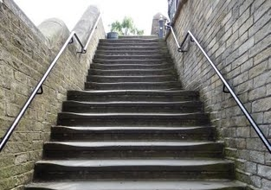

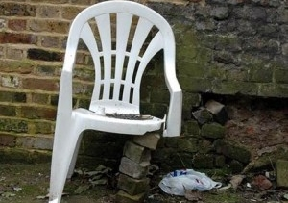
A maioria dos materiais deteriora com o tempo
Material | Pedra | Vidro | Polímeros
Tipos de deterioração | Desgaste Danos por Poluição | Quebra | Torna-se frágil sob luz UV
Ações de atenuação | Geralmente nenhuma | Vidro temperado | Tipos de polímeros aprimorados

Slide 6
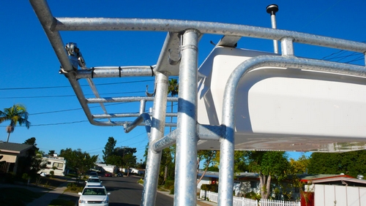
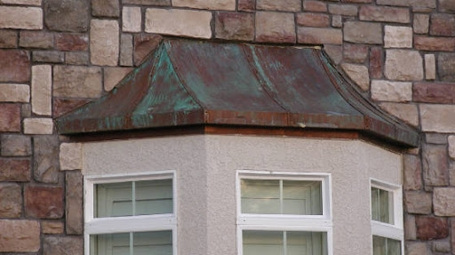
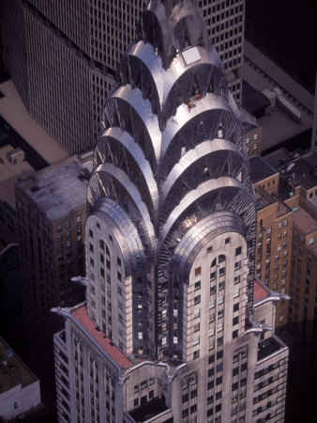
A maioria dos materiais deteriora com o tempo
Material | Alumínio* | Cobre | Aço Inoxidável
Tipo de deterioração | Presença de pontos de corrosão com o tempo, possível corrosão galvânica | Forma uma pátina verde com o tempo | Sem deterioração
Ações de atenuação | A corrosão galvânica pode ser evitada | Nenhuma | Nenhuma é necessária
* O alumínio forma um óxido protetor fino como o aço inoxidável, mas com uma resistência à corrosão muito menor

Slide 7
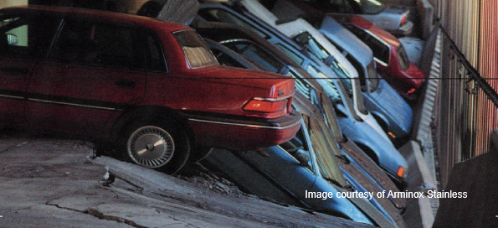
Corrosão no Concreto
(problemas de corrosão não estão limitados a superfícies externas!)
A corrosão no aço carbono sem proteção ocorre mesmo dentro de estruturas de concreto armado, visto que os cloretos presentes no ambiente (marinho / degelo) difundem através do concreto.
Os produtos de corrosão (oxidação) têm um volume maior do que o metal e criam tensões internas fazendo com que a cobertura de concreto se desfaça.
Mitigar a corrosão das barras de aço do concreto é uma necessidade.
Várias técnicas são utilizadas: cobertura de concreto mais espessa; proteção catódica; membranas, revestimento epóxi… e aço inoxidável no lugar do aço carbono.
O aço inoxidável proporciona tanto resistência mecânica quanto resistência à corrosão no interior do concreto, proporcionando uma longa vida util sem manutenção da estrutura.

Slide 8
2. Por que o aço inoxidável é resistente à corrosão?

Slide 9
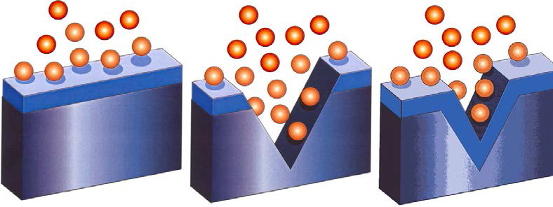
Camada Passiva vs. Revestimentos
PELÍCULA PASSIVA em AÇO INOXIDÁVEL :
Oxi-hidróxidos de Fe e Cr
Oxigênio
2-3 nm de espessura
(0,002-0,003 µm)
Transparente
Aderente
Auto reparação
Revestimento superior
REVESTIMENTOS MULTICAMADAS
Revestimento
Tipicamente
20-200 µm de espessura
Pode descolar
Não se auto repara
Primer
AÇO COMUM

Slide 10
Danos à camada protetora
Aço inoxidável
Aço Comum
Camada passiva
Revestimento Multicamadas
Auto reparação
Produtos de corrosão

Slide 11
3. Tipos de corrosão dos aços inoxidáveis

Slide 12

Efeito do teor de Cromo na resistência à corrosão atmosférica (corrosão uniforme)
Taxa de corrosão
mmpy
0,200
Aço carbono
0,175
0,150
0,125
0,100
0,075
Aços Inoxidáveis com % Cr > 10,5
0,050
0,025
0
2
4
6
8
10
12
14
16
% Cromo

Slide 13
Quando o tipo de aço inoxidável não foi corretamente selecionado, pode ocorrer corrosão
… nenhum material é perfeito!
Pensa que é como selecionar o veículo correto para o uso previsto.

Slide 14
Tipos de corrosão em aços inoxidáveis
Uniforme
Pite
Intersticial
Galvânico
Intergranular
Fragilização por corrosão sob tensão
Veja Referência 1

Slide 15
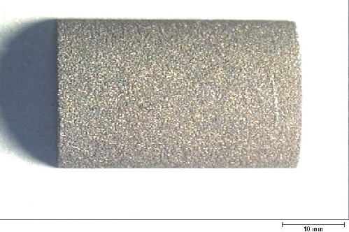
a) O que é corrosão uniforme?
Quando o filme passivo é destruído pelo ambiente agressivo, toda a superfície corrói uniformemente e a perda de metal pode ser expressa em µm / ano.
Isso é típico dos aços carbono sem proteção.
Isso não ocorre nos aços inoxidáveis na indústria da construção, já que as condições de corrosão nunca são tão agressivas (normalmente seria necessário a imersão em ácidos para isso ocorrer).

Slide 16
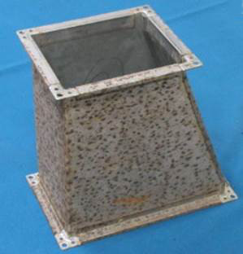
b) O que é corrosão por pite^{1,2,3,7}?
A corrosão por pite, ou pite, é uma forma de corrosão extremamente localizada que leva à geração de pequenos furos no metal.
Esta imagem mostra a corrosão por pite do aço inoxidável EN1.4310 (AISI 301) como resultado de uma resistência à corrosão insuficiente em um ambiente clorado muito agressivo.

Slide 17
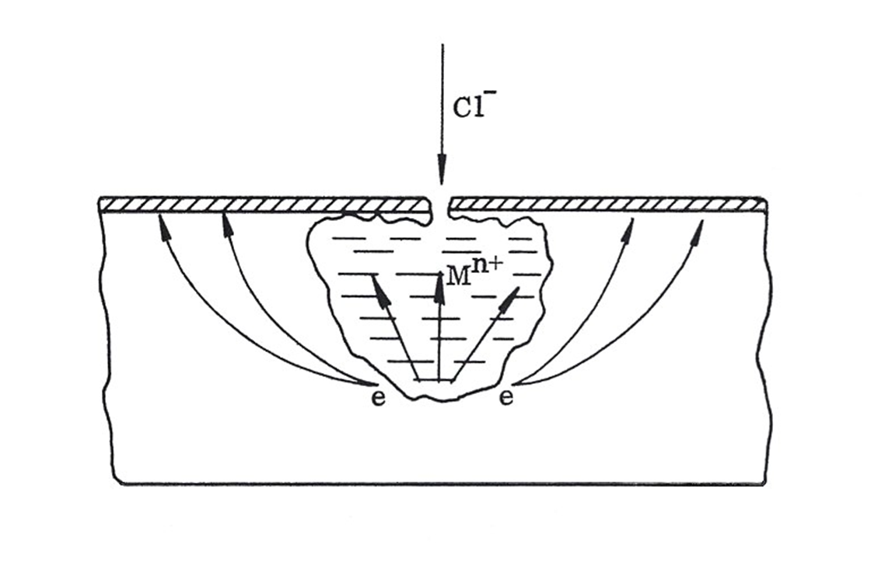
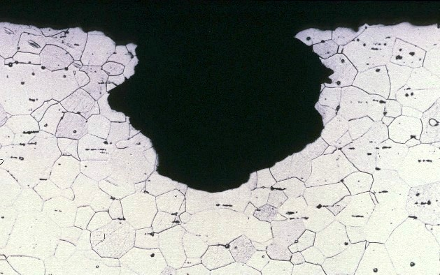
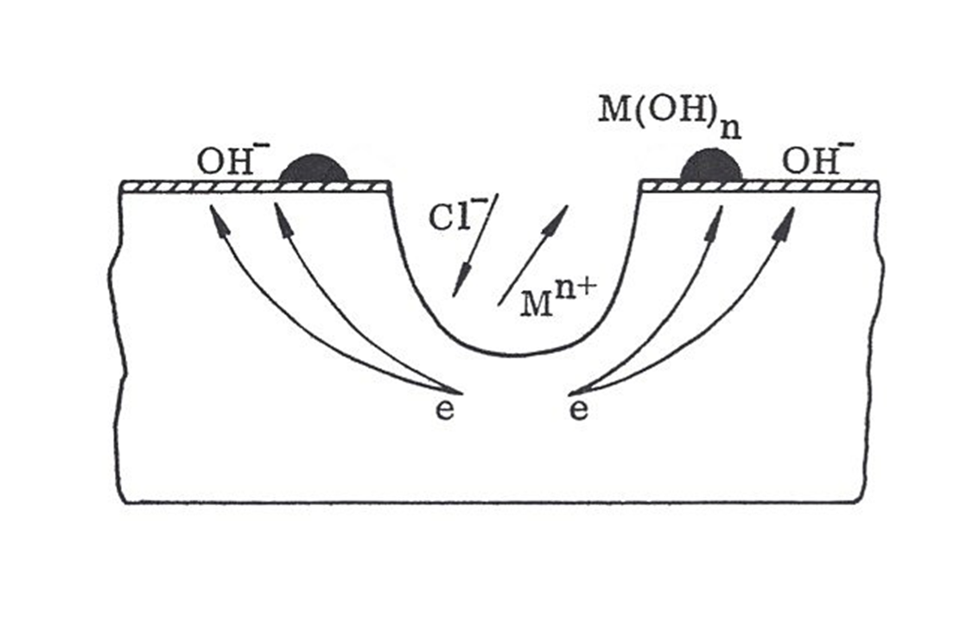
Mecanismos de corrosão por pite
Se inicia em irregularidades superficiais muito pequenas ou em inclusões não metálicas
Se propaga porque as reações eletroquímicas na cavidade não são afetadas pela re-passivação

Slide 18
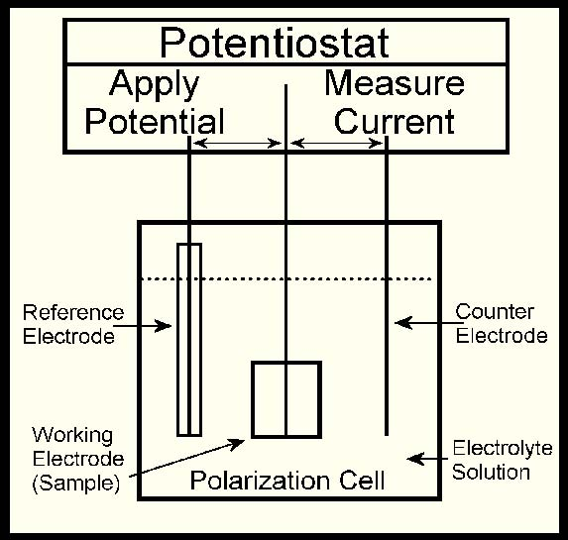
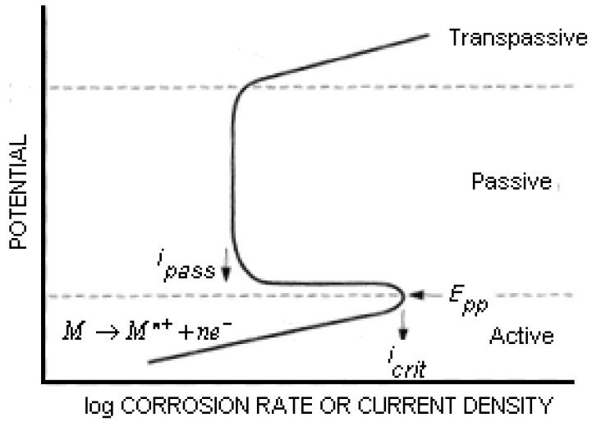
O pite pode ser reproduzido em uma célula eletroquímica⁴
A corrosão envolve a dissolução do metal, isto é, um processo eletroquímico com:
  reações eletroquímicas na superfície do metal e
  uma corrente entre o metal de corrosão (anodo) e uma parte catódica
Esses processos podem ser simulados em uma célula eletroquímica, um dispositivo que permite o estudo dos processos de corrosão
Célula Eletroquímica
E_{pit}
Curva de polarização

Slide 19
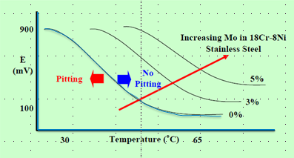
Principais fatores que influenciam a corrosão por pite¹
(o potencial de pite Epit é geralmente usado como critério para o pite)
Temperatura
Aumentar a temperatura reduz drasticamente a resistência à corrosão por pite.

Slide 20

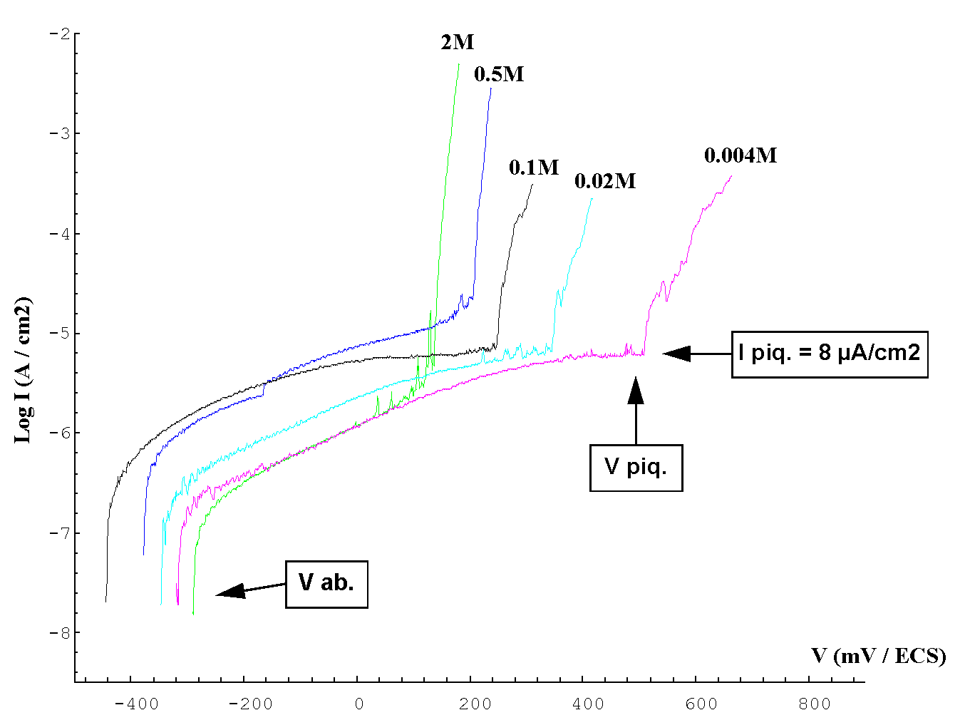
Principais fatores que influenciam a corrosão por pite⁵
(o potencial de pite Epit é geralmente usado como critério para o pite)
2. Concentração de cloreto
A resistência ao pite diminui à medida que aumenta a concentração de Cl⁻ (o logaritmo da concentração de Cl⁻)
Notes:
http://corrosion.kaist.ac.kr/download/2008-1/chap11.pdf
Ugitech: private communication

Slide 21
Principais fatores que influenciam a corrosão por pite¹
(o potencial de pite Epit é geralmente usado como critério para o pite)
2. Análise do aço inoxidável
A resistência ao pite aumenta fortemente com o teor de alguns elementos de liga: N, Mo, Cr
O papel dos elementos de liga é descrito pelo PREN (Número Equivalente de Resistência ao Pite)

Slide 22
Número Equivalente de Resistência ao Pite (PREN)⁶
Mediante o cálculo do PREN é possível comparar a resistência do aço inoxidável contra a corrosão por pite. Quanto maior o número, melhor a resistência.
Obviamente o PREN por si só não pode ser usado para prever se um determinado tipo em particular será adequado para uma determinada aplicação
PREN = Cr + 3.3Mo + 16N, onde
Cr = Teor de cromo
Mo = Teor de molibdênio
N = Teor de nitrogênio
EN | AISI | PREN
1.4003 1.4016 | - 430 | 10.5 - 12.5 16.0 - 18.0
1.4301 1.4311 | 304 304LN | 17.5 - 20.8 19.4 – 23.0
1.4401/4 1.4406 | 316/L 316LN | 23.1 – 28.5 25.0 – 30.3
1.4439 1.4539 | 317L - | 31.6 – 38.5 32.2 – 39.9
1.4362 1.4462 1.4410 1.4501 | - - - - | 23.1 – 29.2 30.8 – 38.1 40 40

Slide 23
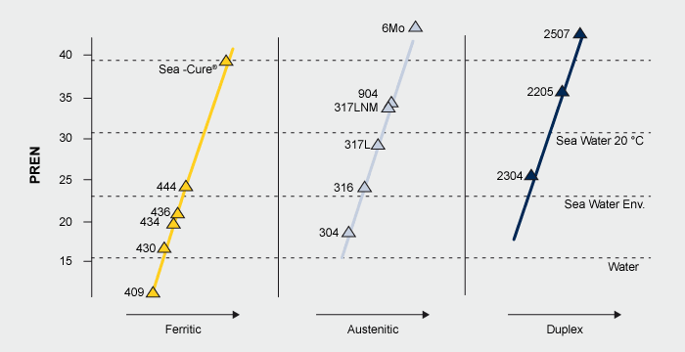
PREN de alguns tipos comuns⁹
- - - - - - - - - -
Nota: consulte o Apêndice para obter as designações das euro-normas EN

Slide 24
c) O que é corrosão intersticial¹?
A corrosão em fresta ou intersticial refere-se à corrosão que ocorre em espaços confinados aos quais o acesso do fluido de trabalho do ambiente é limitado. Esses espaços são geralmente chamados de frestas. Exemplos de frestas são lacunas e áreas de contato entre partes, em juntas ou vedações, dentro de rachaduras e costuras interiores, espaços preenchidos com depósitos e sob camadas de lodo.

Slide 25
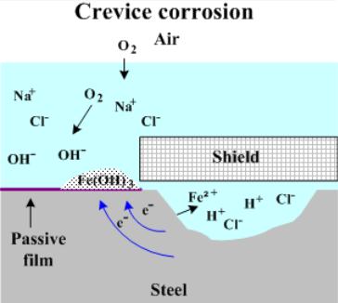
Mecanismo de corrosão intersticial
Inicialmente, não há diferença entre a cavidade e o restante da superfície
As coisas mudam quando o oxigênio se esgota no interior da cavidade
Dentro da fresta ocorre um conjunto de reações eletroquímicas, tendo como resultado o aumento da concentração de Cl-, diminuindo o pH local, ao ponto que a passivação não pode mais ocorrer
Então o metal na fresta sofre corrosão uniforme

Slide 26
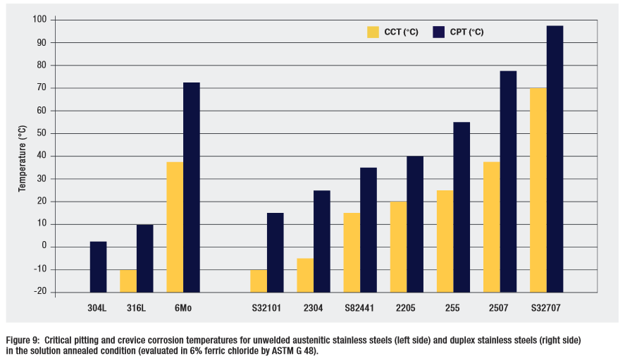
Temperatura Crítica de Resistência ao Pite (CPT)
Temperatura Crítica de Corrosão Intersticial (CCT) de vários tipos de austeníticos e duplex⁸
Nota: Quanto maior a temperatura, melhor a resistência à corrosão
Nota: consulte o Apêndice para obter as designações da euro-norma EN

Slide 27
Como evitar a corrosão intersticial
Otimizar o projeto :
  Use peças soldadas.
  Projetar recipientes para drenagem completa.
Limpeza para remover os depósitos (sempre que possível)
Selecionar um aço inoxidável com resistência à corrosão adequada (consulte a parte 4 deste capítulo)

Slide 28
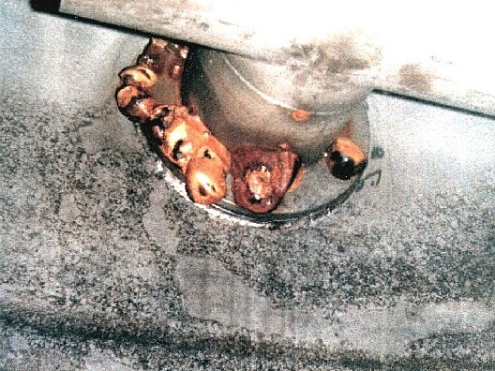
d) O que é corrosão galvânica¹?
(conhecido como corrosão bimetálica)
Corrosão que pode ocorrer quando dois metais com potenciais galvânicos muito diferentes estão em contato.
O metal mais anódico é atacado
Exemplo na imagem à esquerda: A placa de aço inoxidável foi fixada a um recipiente de aço inoxidável, utilizando parafusos de aço comum - resultando na corrosão galvânica dos parafusos na presença de umidade (= eletrólito)
Veja referência 11

Slide 29
Mecanismo de corrosão galvânica
Cada metal tem um potencial característico quando imerso em um eletrólito (medido contra um eletrodo de referência.)
Quando 2 metais estão conectados com um líquido condutor (umidade é suficiente):
E os 2 metais têm potenciais muito diferentes
Uma corrente fluirá do mais eletronegativo (ânodo) para o mais eletropositivo (cátodo).
Se a área do ânodo for pequena, levará à dissolução do metal
Eletrólito
Fluxo de corrente
eletronegativo
eletropositivo
Metal 1
Metal 2
Ânodo
Cátodo

Slide 30
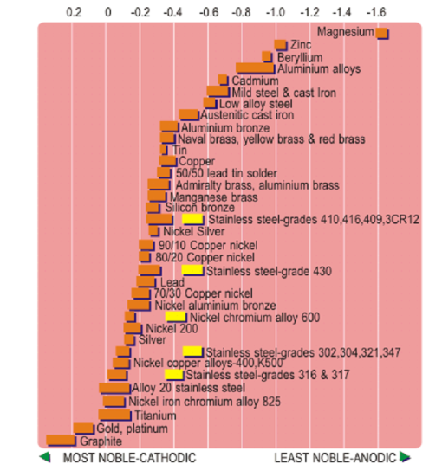
Série galvânica para metais em água do mar.

Slide 31
Regras básicas sobre como evitar a corrosão galvânica
Evite união de metais diferentes
Quando metais diferentes estão em contato, certifique-se de que o metal menos nobre (ânodo) tem uma área de superfície muito maior do que o metal mais nobre (cátodo).
Exemplos:
  Use fixadores de aço inoxidável para peças de alumínio (e nunca fixadores de alumínio para aço inoxidável)
  Igualmente entre aço inoxidável e aço carbono

Slide 32
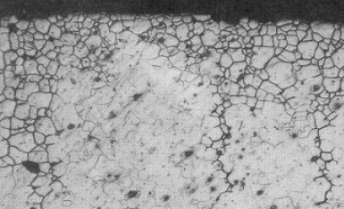
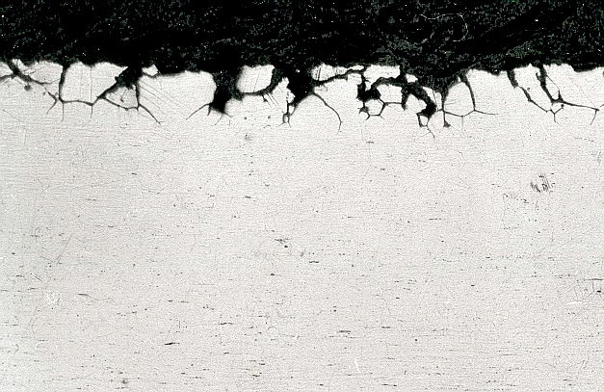
e) O que é Corrosão Intergranular¹?
O ataque intergranular é causado pela formação de carbonetos de cromo (Fe, Cr)23C6 no contorno dos grãos, reduzindo o teor de cromo e a estabilidade da camada passiva.
Nas micrografias acima, as amostras de aço inoxidável foram polidas e depois atacadas com um meio fortemente ácido. A rede de linhas pretas corresponde a um forte ataque químico nos contornos dos grãos, que apresentam uma resistência à corrosão muito menor do que os próprios grãos.

Slide 33
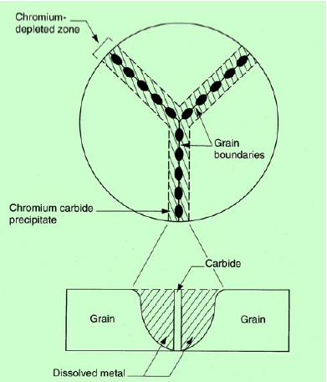

Vista esquemática da redução de Cr nos contornos dos grãos

Slide 34
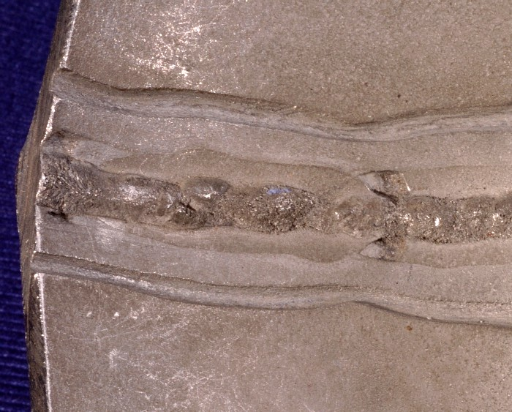
Quando ocorre a corrosão Intergranular?
Aços inoxidáveis produzidos adequadamente não são propensos a corrosão intergranular
Pode ocorrer na Zona Afetada pelo Calor de uma solda (de cada lado da solda) quando
  O teor de carbono é alto
  e o aço não é estabilizado (por Ti, Nb, Zr* que “aprisiona” o carbono na matriz, evitando sua precipitação em carbonetos de cromo nos contornos dos grãos)
* É por isso que existem classes contendo Ti e / ou Nb e / ou Zr, classes qualificadas como “estabilizadas”
Ataque em linha
Deterioração da Solda
Para mais informações sobre soldagem e outros métodos de união, consulte o Módulo 09

Slide 35
Como evitar a corrosão intergranular
Utilize aços inoxidáveis com baixo teor de carbono, abaixo de 0,03% para os austeníticos
Ou utilize os aços ferríticos e austenítico estabilizados
Ou para os austeníticos, realizar um tratamento de recozimento por dissolução (a 1050 ° C todos os carbonetos são dissolvidos) seguido por resfriamento. (No entanto, isso geralmente é impraticável).

Slide 36
f) O que é a fragilização por corrosão sob tensão¹ (SCC)?
Fragilização súbita e falha de um componente sem deformação.
Isso pode ocorrer quando
  A peça está sob tensão (por uma carga aplicada ou por uma tensão residual)
  O meio ambiente é agressivo (alto nível de cloreto, temperatura acima de 50°C)
  O aço inoxidável não é suficientemente resistente a corrosão sob tensão SCC
Material Suscetível
Meio Ambiente
Tensão
Os aços inoxidáveis ferríticos e duplex (isto é, austeníticos-ferríticos) são imunes a corrosão sob tensão SCC

Slide 37
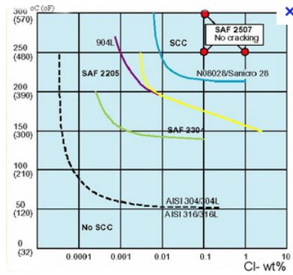
Mecanismo da fragilização por corrosão sob tensão (SCC)
A ação combinada das condições ambientais (cloretos / temperatura elevada) e tensão - seja aplicada, residual ou ambas, desenvolvem a seguinte sequência de eventos :
  Ocorre o Pite
  Trincas começam a partir do local de início do pite
  As trincas se propagam através do metal em um modo transgranular ou intergranular.
  Ocorrem falhas
Nota: consulte o Apêndice para obter as designações da euronormaEN

Slide 38
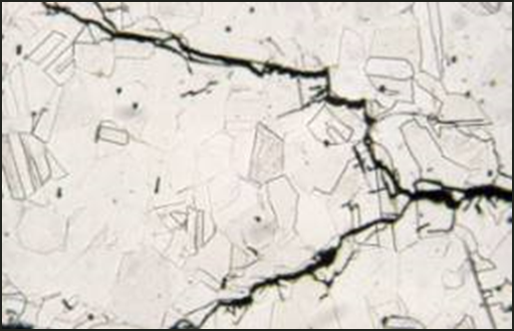
Evitando a SCC – duas escolhas
Trincas por corrosão sob tensão induzida por cloreto em aços inoxidáveis austeníticos padrão, a saber 1.4301 / 304 ou 1.4401 / 316
+Cr
Selecione as classes duplex, com preços mais estáveis (menos níquel)
+Ni
+Mo
1.4539
1.4547 (6Mo)
1.4462
1.4410
1.4501
Selecione aços inoxidáveis austeníticos com maior teor de Ni e Mo (maior resistência à corrosão)
Os aços inoxidáveis ferríticos e duplex são imunes à corrosão sob tensão (porque a fase ferrita não é sensível a esse tipo de corrosão, como a austenita).
Para mais informações sobre estes tipos de aço inoxidável, por favor, vá para o Módulo 04

Slide 39
4. Como selecionar o aço inoxidável certo para uma adequada resistência à corrosão
Duas situações diferentes :
Aplicações estruturais
Outras aplicações

Slide 40
4 - 1 Aplicações Estruturais
O Eurocódigo 1-4 fornece um procedimento para selecionar o tipo apropriado de aço inoxidável para o ambiente de serviço dos elementos estruturais. (Por favor, note que no presente momento - ou seja, nov 2014 - as recomendações do Grupo de Evolução da EN 1993-1-4 ainda não são obrigatórias)
Este procedimento é apresentado nos próximos slides
É aplicável para:
Elementos que suportam carga
Uso exterior
Ambientes sem imersão frequente na água do mar
pH entre 4 e 10
Nenhuma exposição à corrente de fluxo de processos químicos

Slide 41
Como funciona o procedimento
O ambiente é avaliado por um Fator de Resistência à Corrosão (CRF) composto por 3 componentes (CRF = F1 + F2 + F3) onde
  F1 classifica o risco de exposição a cloretos de água salgada ou sais de degelo
  F2 avalia o risco de exposição ao dióxido de enxofre
  F3 avalia o regime de limpeza ou a exposição à lavagem pela chuva
Uma tabela de correspondência indica para um determinado CRF a classe CRC correspondente
Os tipos de aço inoxidável são colocados em Classes de Resistência à Corrosão (CRC) I a V de acordo com o valor CRF
As tabelas são mostradas nos próximos 4 slides

Slide 42
F₁ Risco de exposição ao CI (água salgada ou sais de degelo)
Nota: M é a distância do mar e S é a distância das estradas com sais de degelo
1 | Ambiente controlado
0 | Baixo risco de exposição | M > 10 km ou S > 0.1 km
-3 | Médio risco de exposição | 1 km < M ≤ 10 km ou 0.01 km < S ≤ 0.1 km
-7 | Alto risco de exposição | 0.25 km < M ≤ 1 km ou S ≤ 0.01 km
-10 | Muito alto risco de exposição Túneis rodoviários onde o sal de degelo é usado ou onde os veículos podem levar sais de degelo para dentro do túnel
-10 | Muito alto risco de exposição Costa do Mar do Norte da Alemanha Todas as áreas costeiras do Báltico | M ≤ 0.25 km
-15 | Muito alto risco de exposição | M ≤ 0.25 km
 | Costa Atlântica de Portugal, Espanha e França Litoral do Reino Unido, França, Bélgica, Países Baixos, sul da Suécia Todas as outras áreas costeiras do Reino Unido, Noruega, Dinamarca e Irlanda Costa mediterrânea

Slide 43
F₂ Risco de exposição ao dióxido de enxofre
Nota: para os ambientes costeiros europeus, o valor do dióxido de enxofre é geralmente baixo. Para ambientes internos, o valor do dióxido de enxofre é baixo ou médio. A classificação alta é incomum e está associada a locais industriais particularmente pesados ou a ambientes específicos, como túneis rodoviários. A deposição de dióxido de enxofre pode ser avaliada de acordo com o método da ISO 9225.
0 | Baixo risco de exposição | (<10 µg/m³ deposição média)
-5 | Médio risco de exposição | (10 – 90 µg/m³ deposição média)
-10 | Alto risco de exposição | (90 – 250 µg/m³ deposição média)
F₃ Regime de limpeza ou exposição à lavagem pela chuva (se F₁ + F₂ = 0, então F₃ = 0)
0 | Totalmente exposto à lavagem pela chuva
-2 | Regime de limpeza especificado
-7 | Nenhuma lavagem pela chuva ou nenhuma limpeza especificada

Slide 44
Tabela de correspondência
Tabela A.2: Determinação da Classe de Resistência à Corrosão CRC
Fator de Resistência à Corrosão (CRF) | Classe de Resistência à Corrosão (CRC)
CRF = 1 | I
0 ≥ CRF > -7 | II
-7 ≥ CRF > -15 | III
-15 ≥ CRF ≥ -20 | IV
CRF < -20 | V

Slide 45
Classes de resistência à corrosão de aços inoxidáveis
Tabela A.3: Tipos em cada Classe de Resistência à Corrosão CRC
 |  | Classe de resistência à corrosão CRC
I |  | II |  | III |  | IV |  |  | V
1.4003 |  | 1.4301 |  | 1.4401 |  | 1.4439 |  |  | 1.4565
1.4016 |  | 1.4307 |  | 1.4404 |  | 1.4539 |  |  | 1.4529
1.4512 |  | 1.4311 |  | 1.4435 |  | 1.4462 |  |  | 1.4547
 |  | 1.4541 |  | 1.4571 |  |  |  |  | 1.4410
 |  | 1.4318 |  | 1.4429 |  |  |  |  | 1.4501
 |  | 1.4306 |  | 1.4432 |  |  |  |  | 1.4507
 |  | 1.4567 |  | 1.4578
 |  | 1.4482 |  | 1.4662
 |  |  |  | 1.4362
 |  |  |  | 1.4062
 |  |  |  | 1.4162
 | Ferríticos |  |  |  | Austeníticos padrão |  |  | Mo Austenítcos
 | Lean Duplex |  |  |  | Super Austeníticos |  |  | Duplex/super duplex
Notas: | Por favor, consulte o apêndice para designações das euronormas EN Este método não se aplica a piscinas

Slide 46
4 -2 Outras aplicações
Não há regulações específicas aplicáveis
A seleção do tipo deve ser adequada para o desempenho esperado
Três maneiras de fazer isso :
  Pergunte a um especialista
  Obtenha ajuda de associações de desenvolvimento de aço inoxidável
  Descubra casos de sucesso em ambientes semelhantes (geralmente disponíveis)

Slide 47
Guia de Seleção de Tipos de Aço para a Arquitetura¹⁰
Cuidado: NÃO aplicável quando
Aparência não importa
Integridade estrutural é a principal preocupação (Então vá para 4 - 1)

Slide 48
Como funciona o procedimento
Uma pontuação de avaliação deve ser calculada
Para cada pontuação, é fornecida uma lista de tipos recomendados de aço inoxidável
Critérios utilizados na pontuação da avaliação (ver os próximos slides):
Poluição ambiental
Exposição costeira ou exposição a sais de degelo
Padrão climático local
Considerações de design
Cronograma de manutenção

Slide 49
Poluição ambiental
Points
 | Rural
0 | Muito baixa ou nenhuma poluição
 | Poluição urbana (indústria leve, exaustão automotiva)
0 | Baixa
2 | Moderada
3 | Alta *
 | Poluição industrial (gases agressivos, óxidos de ferro, produtos químicos, etc.)
3 | Baixa ou moderada
4 | Alta *
* Potencialmente, um local altamente corrosivo. Peça a um especialista em aço inoxidável que avalie o local.

Slide 50
A) Exposição costeira
Pontos
 | Exposição Costeira ou ao Sal Marinho
1 | Baixo [>1.6 a 16 km (1 a 10 milhas) da água do mar] **
3 | Moderato [30m a 1.6 km (100 pés a 1 milha) da água do mar]
4 | Alta [<30m (100 pés) da água do mar]
5 | Marinha (névoa marinha ou borrifadas ocasionais) *
8 | Marinha Severa (borrifadas contínuas) *
10 | Marinha Severa (Imersão contínua) *
* Potencialmente, um local altamente corrosivo. Peça a um especialista em corrosão em aço inoxidável que avalie o local. ** Este intervalo mostra até que ponto os cloretos são normalmente encontrados de grandes massas de água salgada. Alguns locais desse tipo são expostos a cloretos, mas outros não são.

Slide 51
B) Exposição a sais de degelo
Pontos
 | Exposição a sais de degelo (Distância da estrada ou solo)
0 | Nenhum sal foi detectado em uma amostra do local e nenhuma alteração nas condições de exposição é esperada.
0 | Os níveis de tráfego e de vento nas estradas próximas são baixos para transportar cloretos para o local e nenhum sal de degelo é usado nas calçadas
1 | Muito baixa exposição ao sal [≥10 m a 1 km (33 a 3,280 pés) ou 3 a 60 andares de altura] **
2 | Baixa exposição ao sal [< 10 a 500 m (33 a 1600 pés) ou 2 a 34 andares]**
3 | Moderada Eexposição ao sal [< 3 a 100 m (10 a 328 pés) ou 1 a 22 andares] **
4 | Alta exposição ao sal [<2 a 50 m (6.5 a 164 pés) ou 1 a 3 andares] * **
* Potencialmente, um local altamente corrosivo. Peça a um especialista em corrosão em aço inoxidável que avalie o local. ** Este intervalo mostra até que ponto esta concentração de cloreto foi encontrada em pequenas estradas rurais e de tráfego intenso. Comprove as concentrações de cloreto na superfície.
Nota: se tanto a exposição costeira quanto os sais de degelo estiverem presentes, por favor consulte um especialista

Slide 52
Padrão climático local
Pontos
-1 | Temperatura ou climas frios, chuva forte regular
-1 | Climas quente ou frio com umidade típica abaixo de 50%
0 | Temperatura ou clima frio, chuva forte ocasional
0 | Tropical ou subtropical, úmido, chuvas fortes regular ou sazonal
1 | Alta temperatura, chuva pouco frequente, umidade acima de 50%
1 | Chuva regular muito leve ou neblina frequente
2 | Quente, umidade acima de 50%, muito pouca ou nenhuma chuva***
*** Se também houver exposição ao sal ou poluição, peça a um especialista em corrosão em aço inoxidável que avalie o local.

Slide 53
Considerações de projeto
Pontos
0 | Bem exposto para facilitar a limpeza pela chuva
0 | Superfícies verticais com o acabamento lixado no sentido vertical ou sem acabamento
-2 | Acabamento superficial é decapado, eletropolido ou rugoso ≤ R_{a} 0.3 µm (12µin)
-1 | Rugosidade superficial R_{a} 0.3 µm (12µin) < X ≤ R_{a} 0.5 µm (20µin)
1 | Rugosidade superficial R_{a} 0.5 µm (20µin) < X ≤ R_{a} 1 µm (40µin)
2 | Rugosidade superficial > R_{a} 1 µm (40µin)
1 | Local coberto ou frestas não seladas***
1 | Superfícies horizontais
1 | Acabamento lixado com grãos na direção horizontal
*** Se também houver exposição ao sal ou poluição, peça a um especialista em corrosão em aço inoxidável que avalie o local.
Sobre Ra: http://www.worldstainless.org/Files/issf/non-image-files/PDF/Euro_Inox/RoughnessMeasurement_EN.pdf
Esta tabela mostra que a resistência a corrosão também depende do acabamento superficial. Para mais informacões sobre os acabamentos disponíveis, vá ao Módulo 08

Slide 54
Cronograma de manutenção
Pontos
0 | Não lavado
-1 | Lavado pelo menos naturalmente
-2 | Lavado quatro ou mais vezes por ano
-3 | Lavado pelo menos mensalmente

Slide 55
Sistema de pontuação de seleção de aço inoxidável
Total de pontos | Seleção do Aço Inoxidável
0 a 2 | O tipo 304 / 304L é geralmente a alternativa mais econômica
3 | Tipo 316 / 316L ou 444 é geralmente a alternativa mais econômica
4 | Tipo 317L ou um aço inoxidável mais resistente à corrosão é sugerido
≥ 5 | Um tipo de aço inoxidável mais resistente como 4462, 317LMN, 904L, super duplex, super-ferrítico ou um 6% de molibdênio super austenítico pode ser necessário.
Nota: consulte o apêndice para designações da euronorma EN
Da correta seleção do tipo de aço inoxidável dependerá a durabilidade, necessidade de manutenção, vida útil com baixo custo do ciclo de vida e excelente sustentabilidade.
Mais informações sobre sustentabilidade no Módulo 11

Slide 56
Conclusão
A seleção adequada do tipo correto de aço inoxidável para a aplicação e o meio ambiente, merece atenção.
Quando isso é feito, o aço inoxidável proporcionará vida útil ilimitada sem manutenção.
No Módulo 2 se encontra uma grande variedade de aplicações de sucesso do aço inoxidável e no Módulo 1 a arte atemporal no mundo todo!

Slide 57
5. Referências
Um excelente curso sobre corrosão. Por favor veja os capítulos 7 (corrosão galvânica), 8 (corrosão intergranular), 11 (corrosão intersticial) 12 (pites) 14 (corrosão sob tensão) e 15 (corrosão sob tensão nos aços inoxidáveis) http://corrosion.kaist.ac.kr/download/2008-1/chap11.pdf
Noções básicas sobre corrosão da NACE http://corrosion-doctors.org/Corrosion-History/Course.htm#Scope
Curso online sobre corrosão http://www.corrosionclinic.com/corrosion_online_lectures/ME303L10.HTM#top
Informação sobre ensaios eletroquimicos http://mee-inc.com/esca.html
Ugitech: Comunicacão privada
BSSA (British Stainless Steel Association) sitio web ” Cálculo do Número equivalente de corrosão por pite (PREN)” http://www.bssa.org.uk/topics.php?article=111
Sobre corrosão por pite https://kb.osu.edu/dspace/bitstream/handle/1811/45442/FrankelG_JournalElectrochemicalSociety_1998_v145n6_p2186-2198.pdf?sequence=1
http://www.imoa.info/download_files/stainless-steel/Duplex_Stainless_Steel_3rd_Edition.pdf
http://www.imoa.info/molybdenum_uses/moly_grade_stainless_steels/steel_grades.php
http://www.imoa.info/download_files/stainless-steel/IMOA_Houska-Selecting_Stainless_Steel_for_Optimum_Perormance.pdf
http://www.aiadetroit.com/~aiadetro/images/stories/demo/rokbox/BECPDF/2011_aia_deicing_detroit.pdf
http://en.wikipedia.org/wiki/Galvanic_corrosion
http://www.bssa.org.uk/topics.php?article=668
http://www.stainless-steel-world.net/pdf/SSW_0812_duplex.pdf
http://www.outokumpu.com/en/stainless-steel/grades/duplex/Pages/default.aspx
http://www.aperam.com/uploads/stainlesseurope/TechnicalPublications/Duplex_Maastricht_EN-22p-7064Ko.pdf
a) Composição química de produtos planos de aço inoxidável para aplicações gerais na EN 10088-2: http://www.bssa.org.uk/topics.php?article=44; b) Composição química de produtos longos de aço inoxidável para aplicações gerais na EN 10088-3: http://www.bssa.org.uk/topics.php?article=46

Slide 58
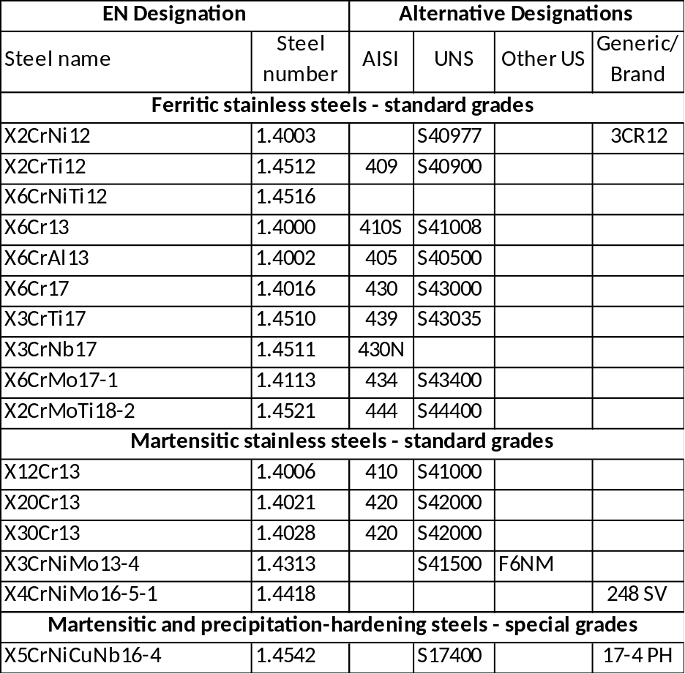
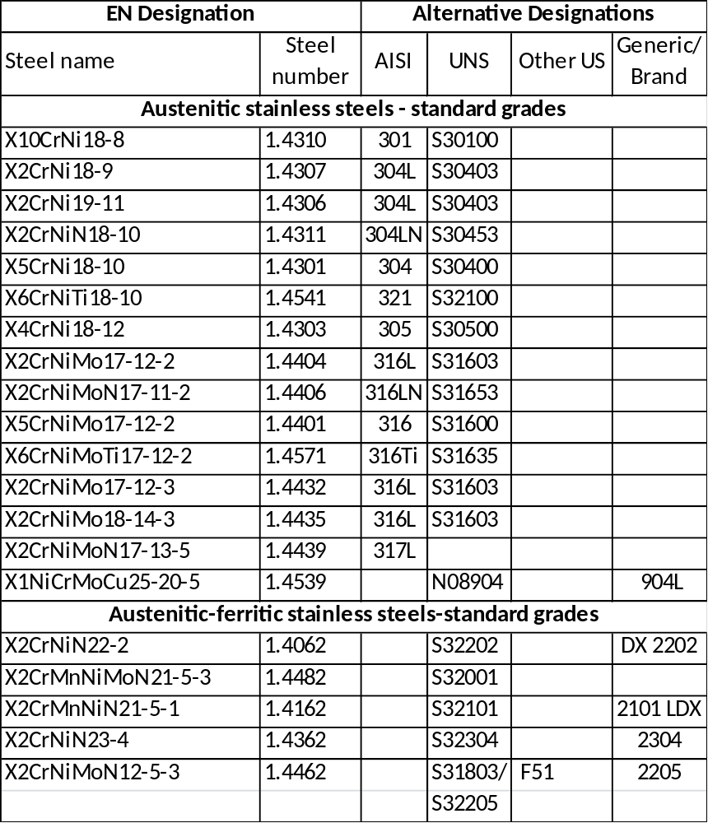
Appendix: Designações¹⁷
Nota: Esta é uma tabela simplificada. Para classes especiais, por favor veja a referência 17.

Slide 59
Obrigado

